Slide 1
컴퓨터 시스템 빌드
캡스톤디자인 프로젝트
김태원 교수 (W17 505호)
taewony@wsu.ac.kr

Slide 2
집중 프로젝트 수업 개요
참여 기업
스타셀 (박노헌 대표, npark@starcell.co.kr)
멘토링 일정 (6/4, 6/11, 6/18 목)
특강
플랜아이 이정환 부사장 (6/16일 화, 2시간)
필수 캡스톤 문서
프로젝트 신청서 (~5/29)
캡스톤디자인 결과보고서 (~6/18)
제출 Email: rudtn3876@wsu.ac.kr
창의융합경진대회 참가
예선작품 접수 : 06.01(월)~06.11(목)
본선 : 06.19(금) 14:00 W17 B111호 시청각실
수업 기간
4주 (5/28 ~ 6/19, 화 목 금)
수업 평가
출석 20, 개인별 세미나 발표 20
팀별 과제 발표 60 (과제 평가 40, 발표 평가 20)
경진대회 참가 필수!

Slide 3
라떼는…
82학번 (전자공학)
Apple-II PC (8bits machine)
플로피 디스크로 booting, 커서가 깜빡이면 살아 있다는…
6502 CPU Assembly Coding, MS BASIC programming
IBM PC 286(?) – C언어 프로그래밍 (2주 독학 투자로, 20년 간 밥벌어 먹음)
System SW – RTOS + CDMA 이동통신 시스템 개발 (2G ~ 5G)
Scala, Go Programming
2025년 우송대 생활 시작 → AI study started!

Slide 4
[팀 소개]
팀별 작업 토의 및 세미나…
함께 배워가는 수업이 될 수 있도록 부탁드립니다~~
김민수 | Hire Me | 5명
김아영 | 코드렌즈 | 5명
주시호 | Foodata | 6명
김진성 | CERTY | 4명
정서원 | 배워가며 | 3명

Slide 5
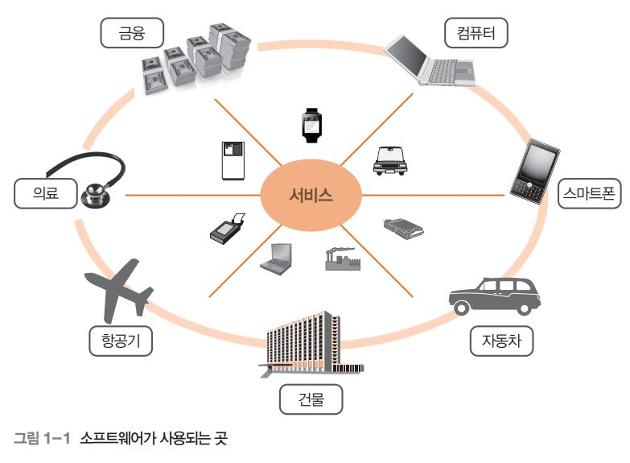
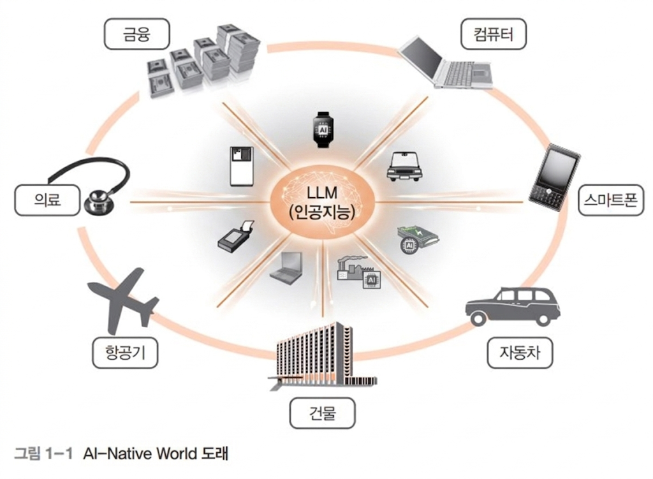
중심 축의 Shift (변화)
SW 서비스 중심 → AI 중심의 세계가 되었다.

Slide 6
중심 축의 Shift (변화)
HOW – coding의 중요성은 사라졌다.
WHAT – AI와 같이 이해하고 발전시켜 나갈 수 있는 ‘System Design Spec’이 중요해짐.
WHY – 유일한 병목은 인간의 의도, 책임의식, 그리고 최초의 아이디어. → 이건 AI가 결코 대신할 수 없다.

Slide 7
근본적으로 무엇이 달라졌는가?
기존 CPU 및 API 중심 SW 개발
Input / output 이 명확하다.
객체, 함수, 모듈, 라이브러리 등 API 파악이 중요
테스트는 pass/fail 로 판정
팀원이 많으면, 개발도 빠르고 품질도 좋아진다
GPU/NPU/TPU 및 LLM 중심 SW 개발
여전히 SW 엔지니어링 기술은 필요
Coding Agent 기술 발달로, Coding 분야에서 AI 활용이 대세로 자리잡음
Coding 분야에서의 AI 활용 성공 법칙이 디자인, 금융, 법률, 모든 일상의 구석구석으로 확대되어 적용되는 중
그러나, LLM의 응답은 근본적으로 확률적이다.
LLM의 지능을 100% 활용하는 방법은 기존의 SW 엔지니어링 기술과는 전혀 다르다.
Evaluation이 중요. (성능 평가)
팀원 수보다는 AI 활용 능력이 더욱 중요!

Slide 8
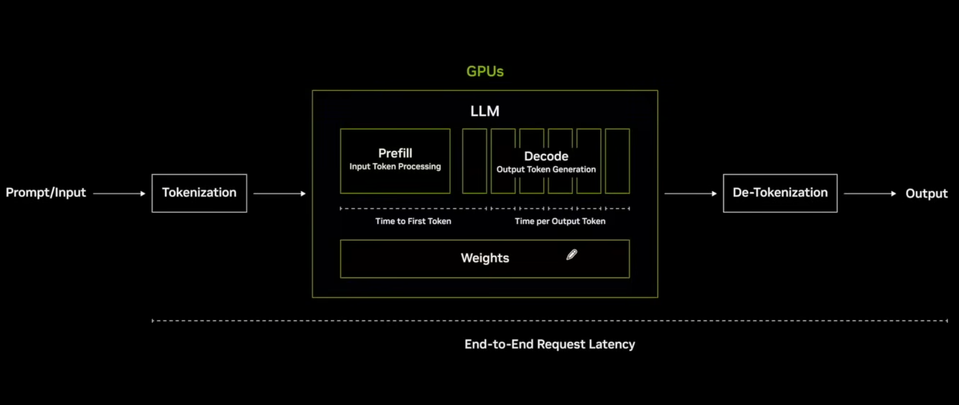
LLM 모습 (토큰 경제학, 토근 엔지니어링)

Slide 9
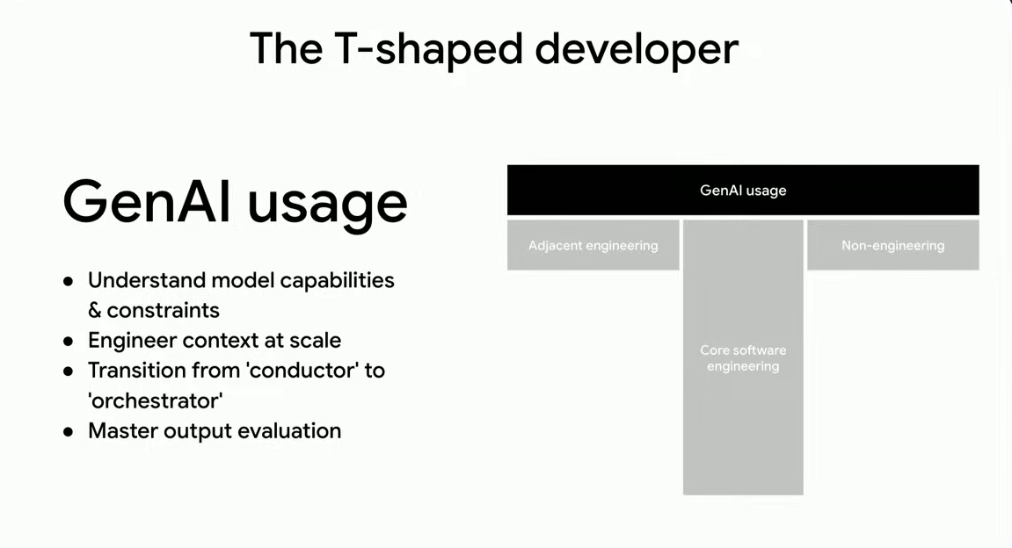
AI 시대에 개발자는

Slide 10
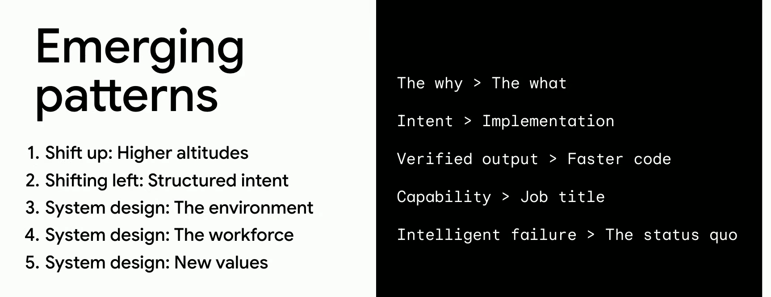
AI 시대에 개발자는

Slide 11
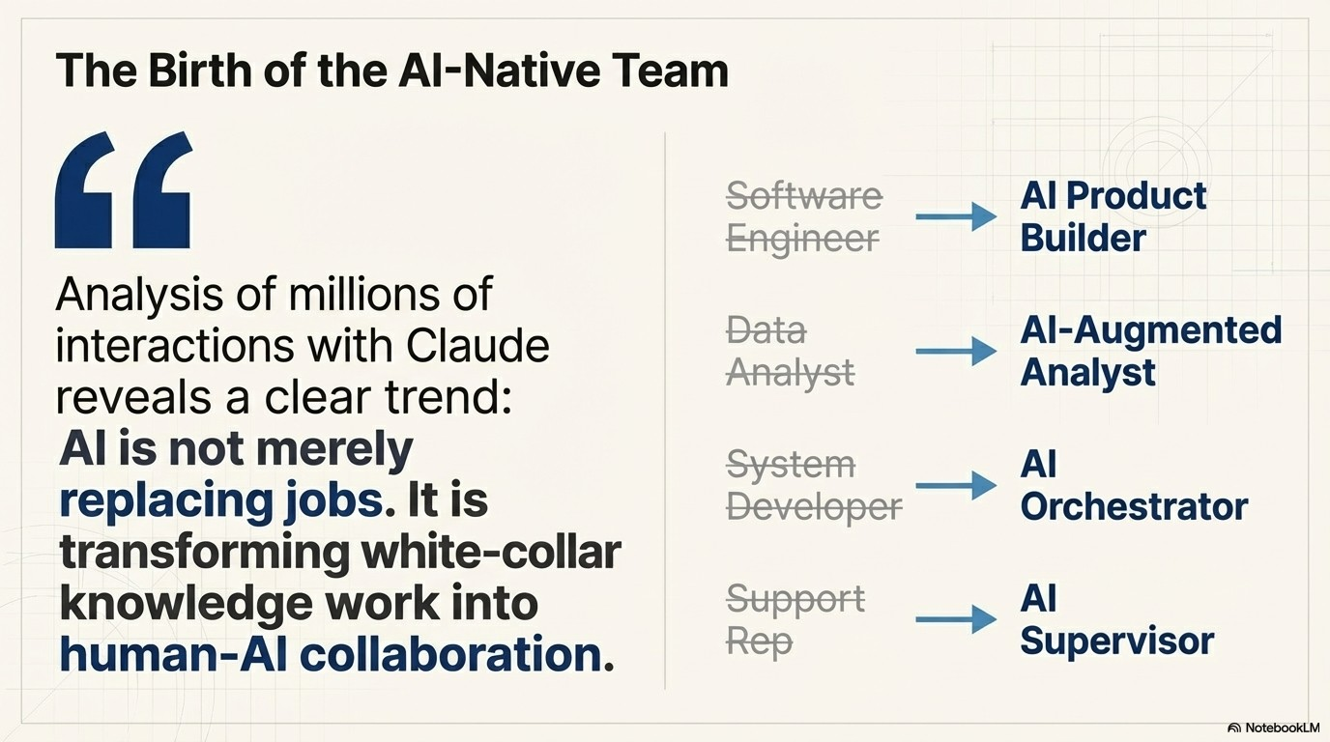

Slide 12
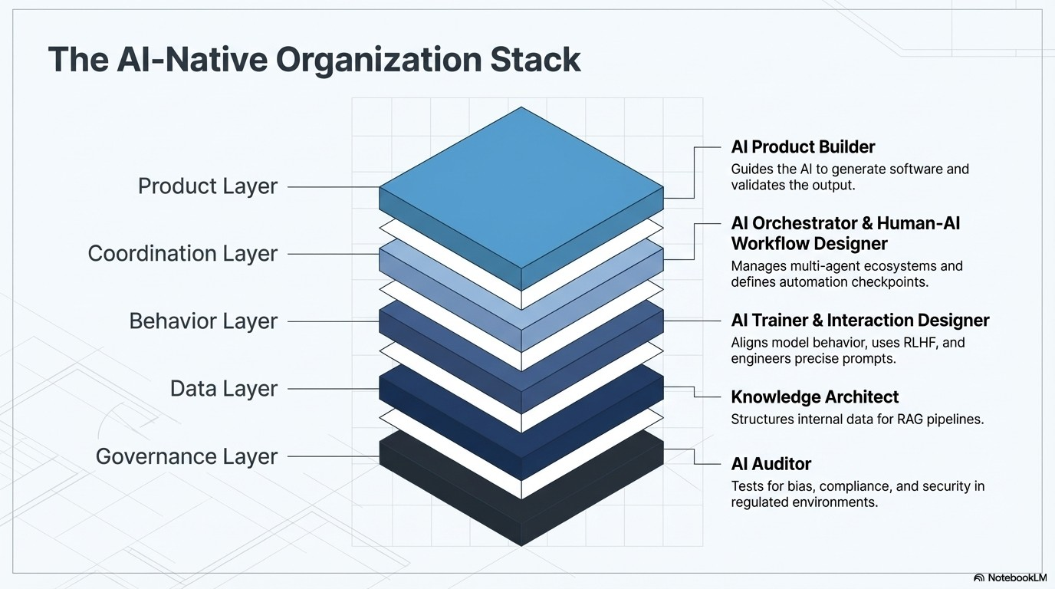

Slide 13
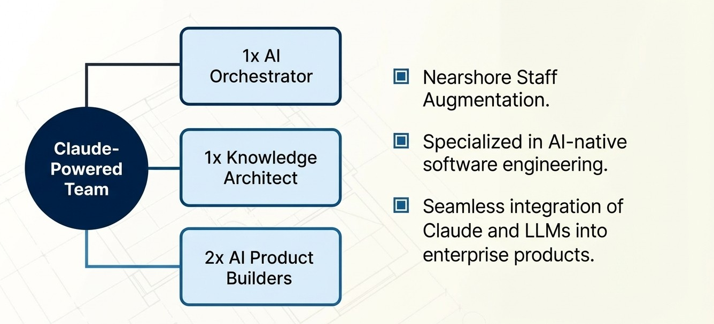
Product 디자이너, Product 빌더가 필요한 시대

Slide 14
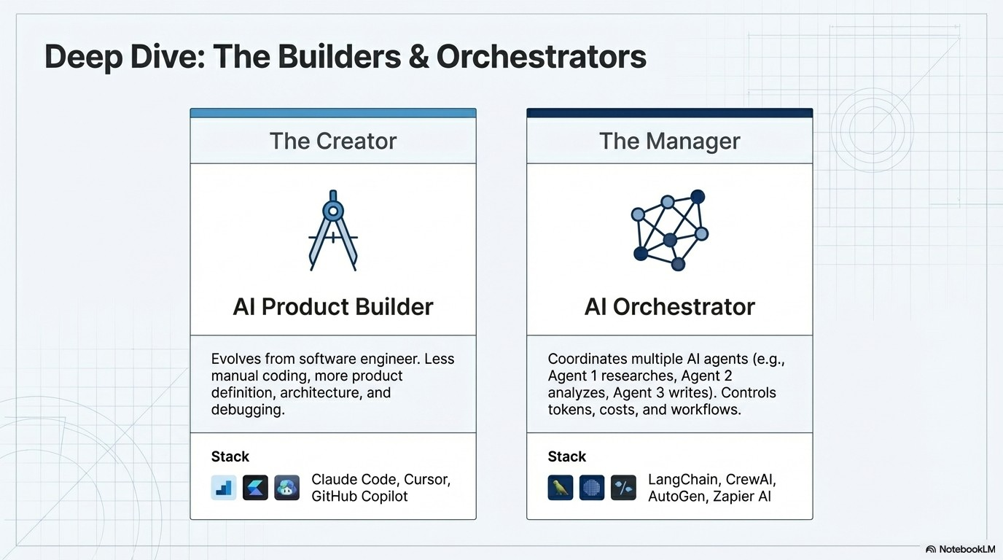

Slide 15
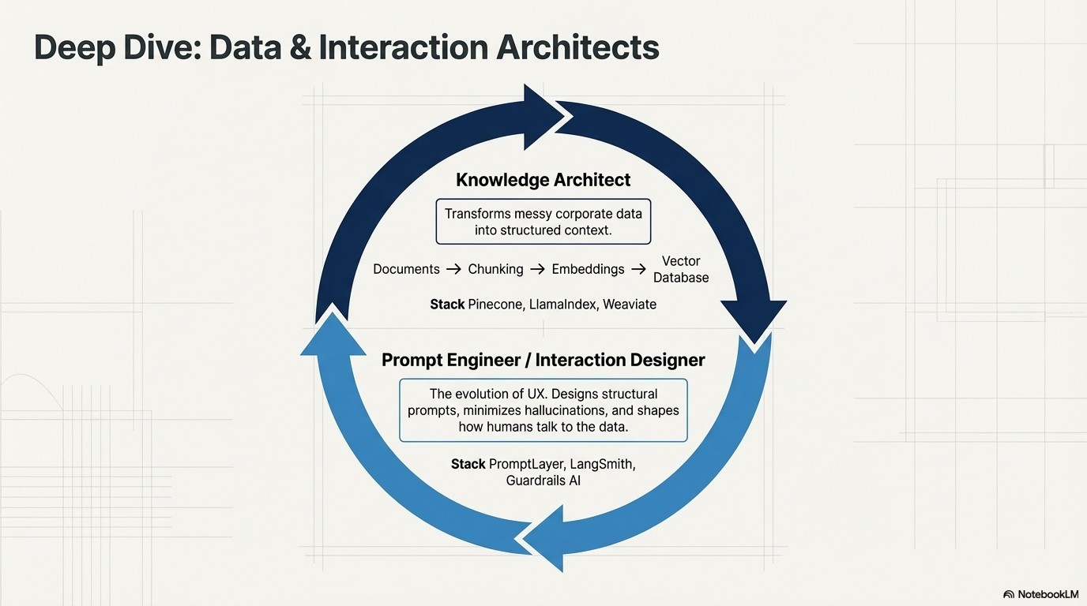

Slide 16
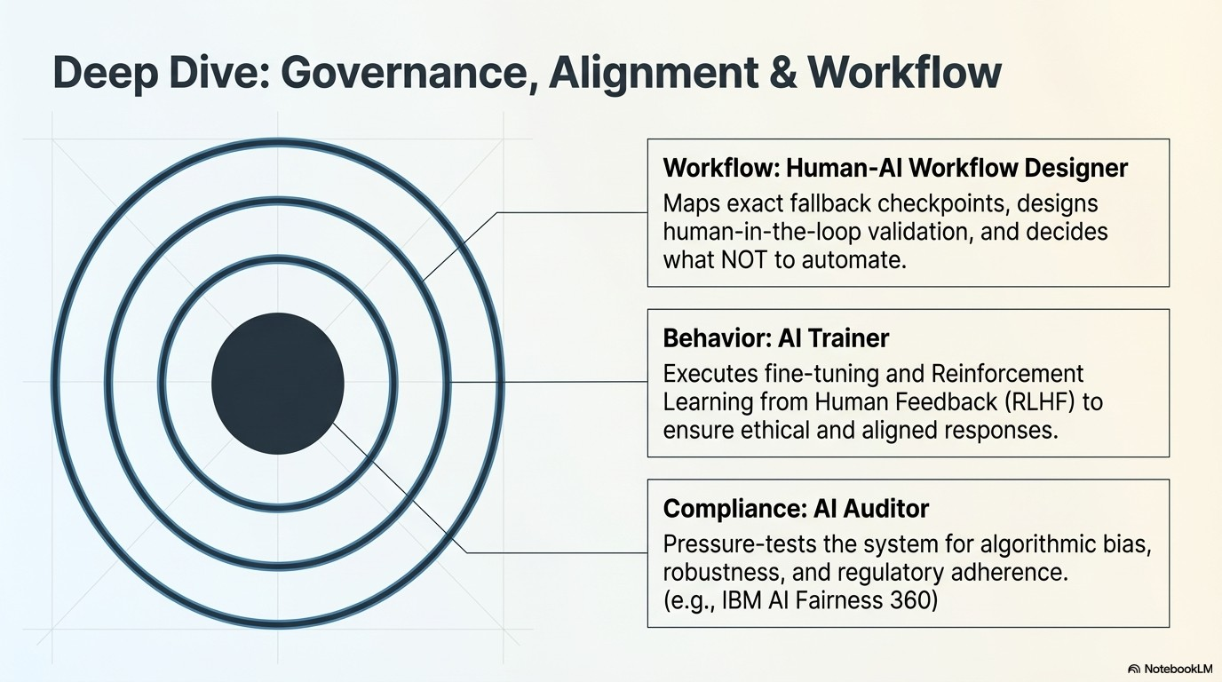

Slide 17
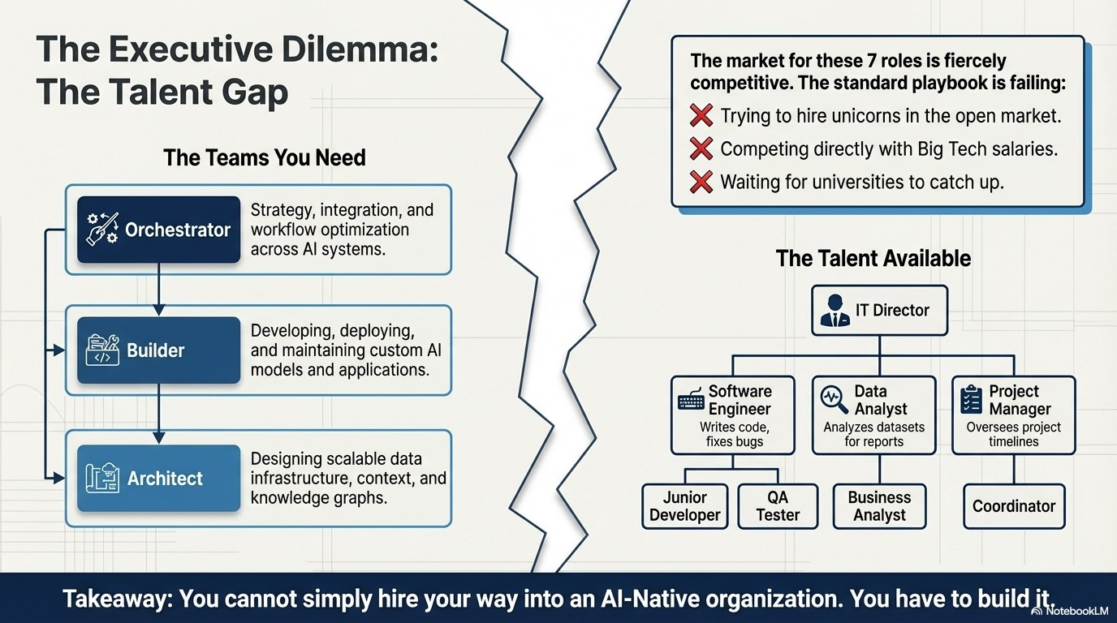

Slide 18
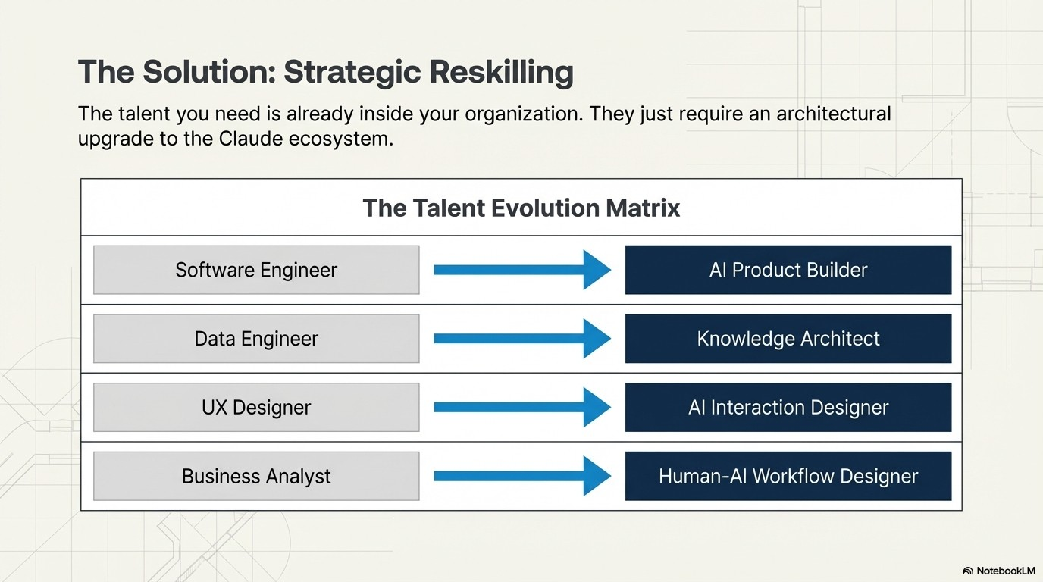

Slide 19
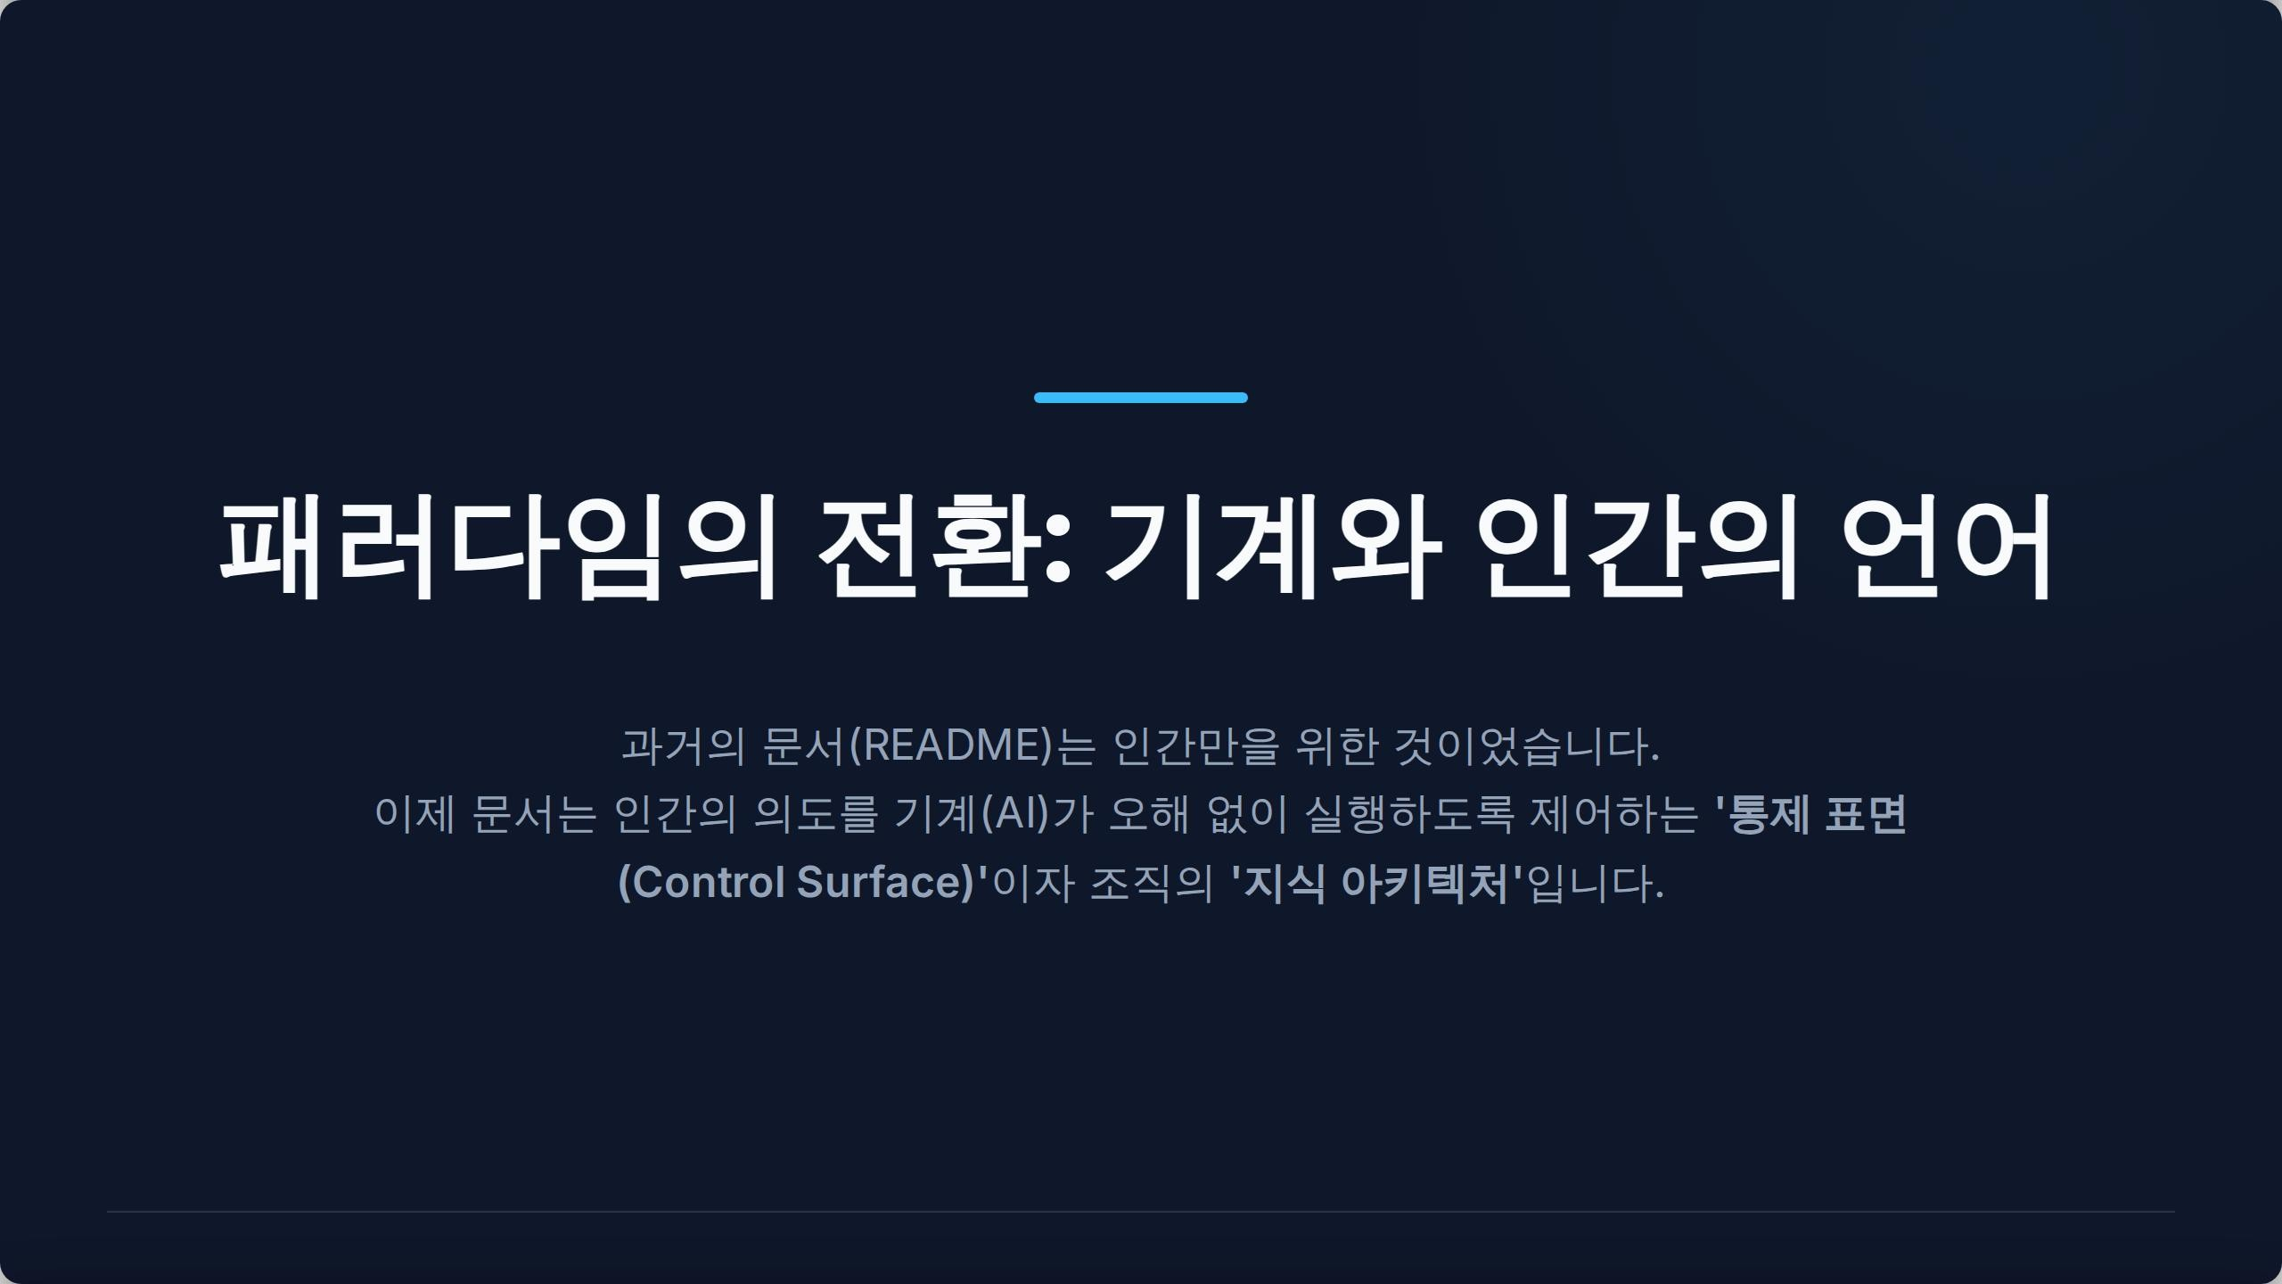

Slide 20
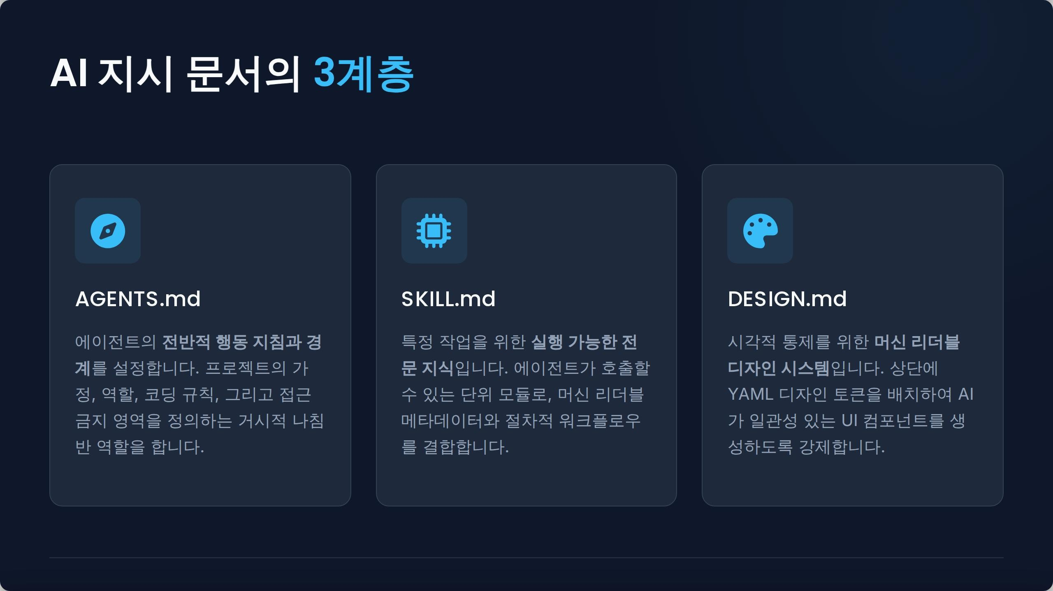

Slide 21
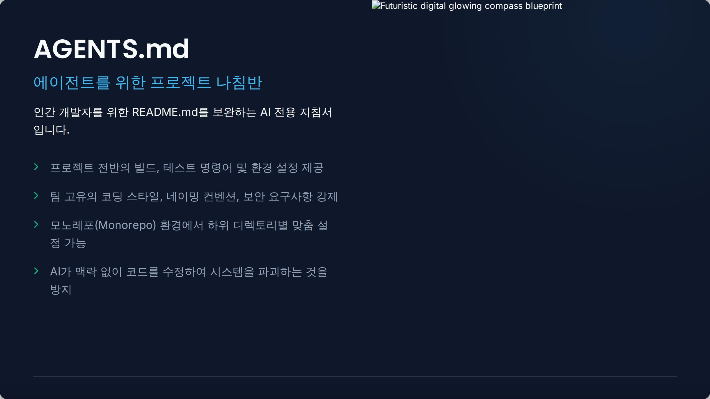


Slide 22
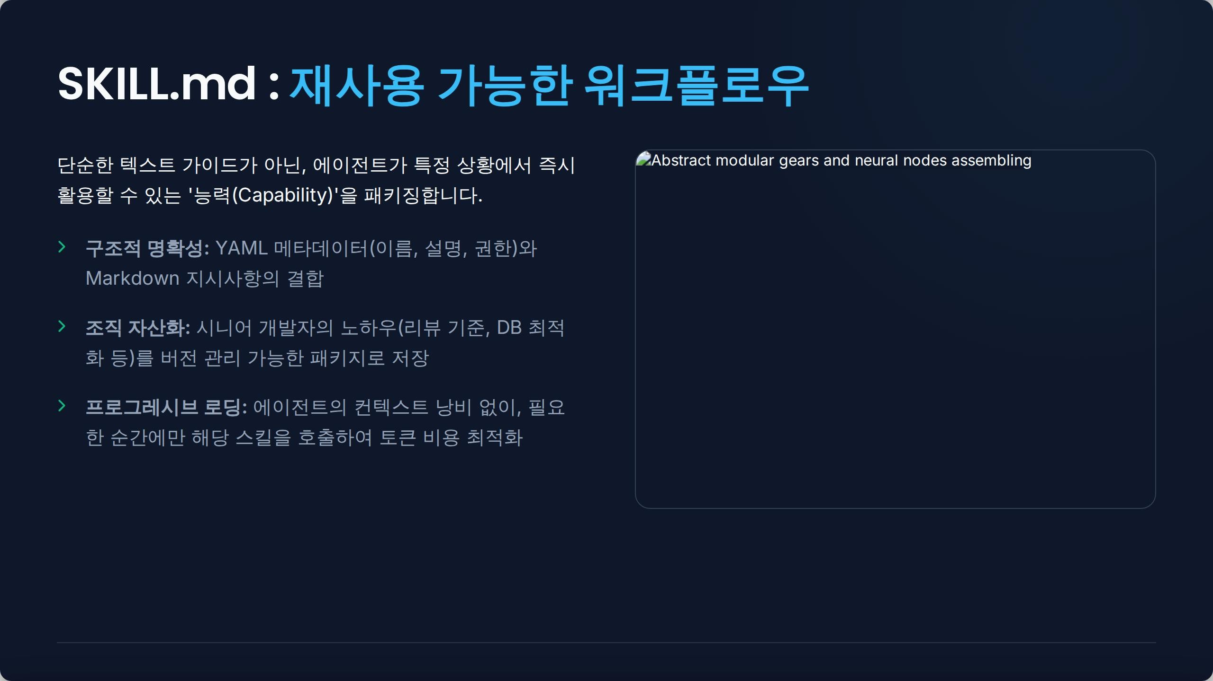


Slide 23
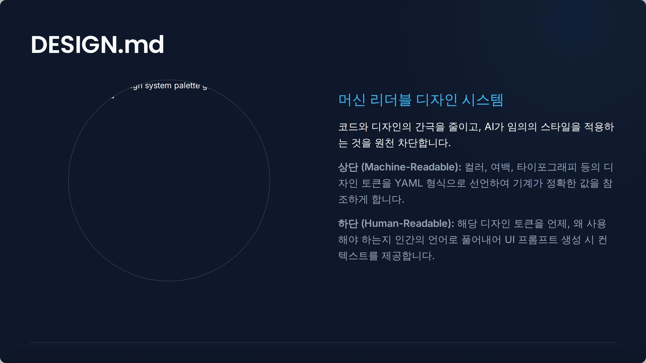

Slide 24
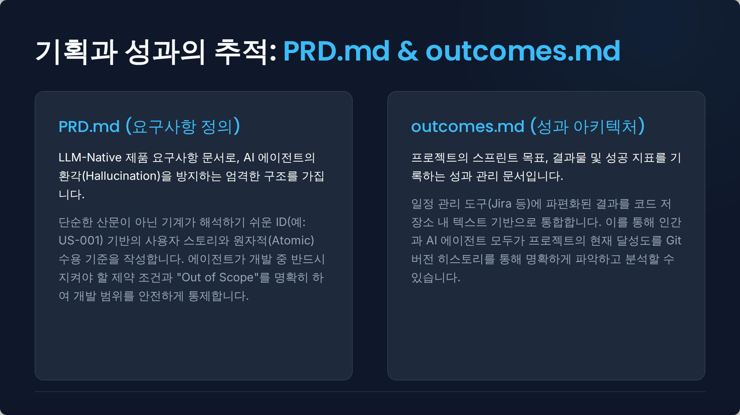

Slide 25
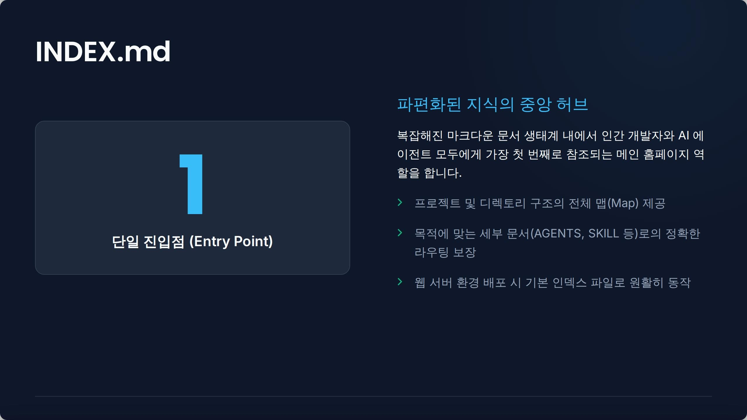

Slide 26
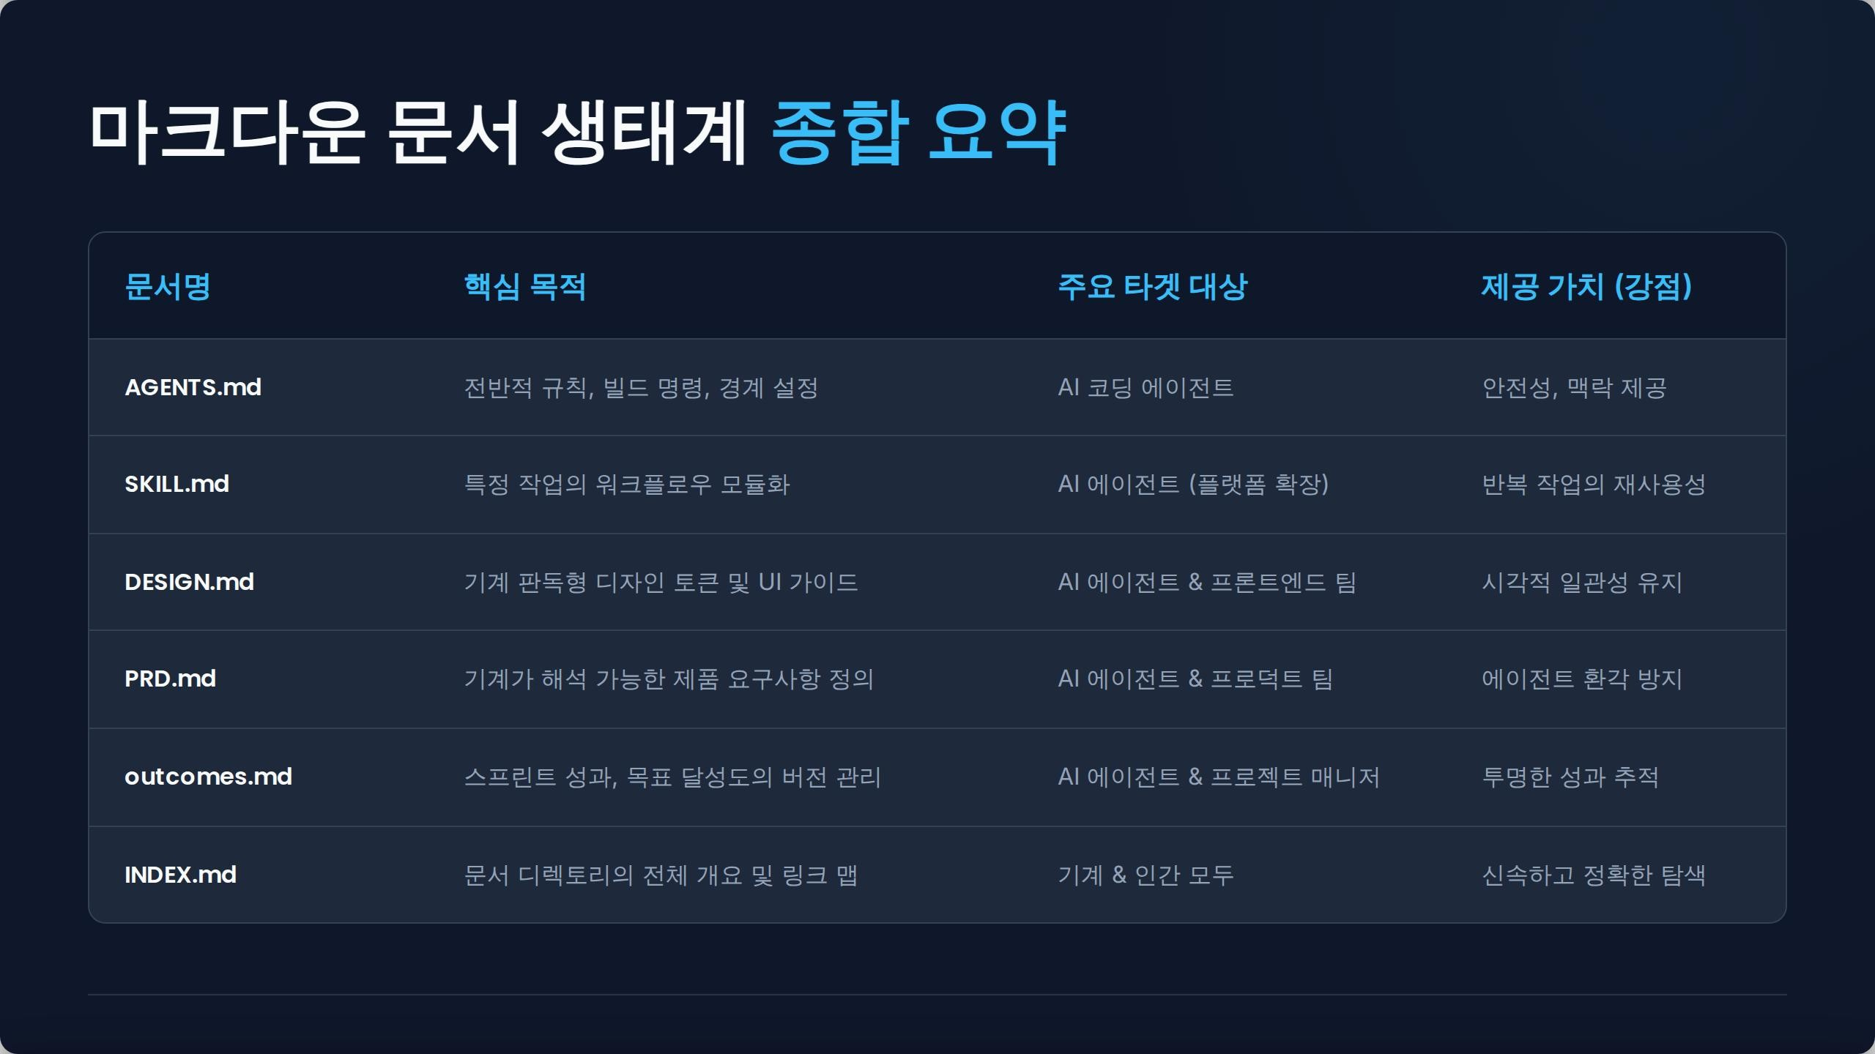

Slide 27
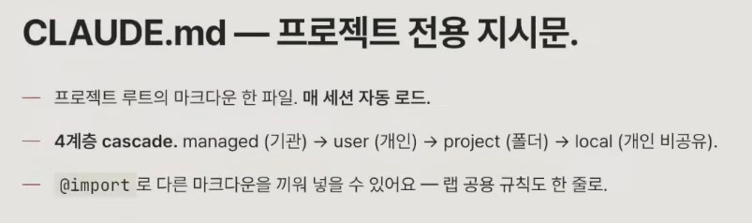
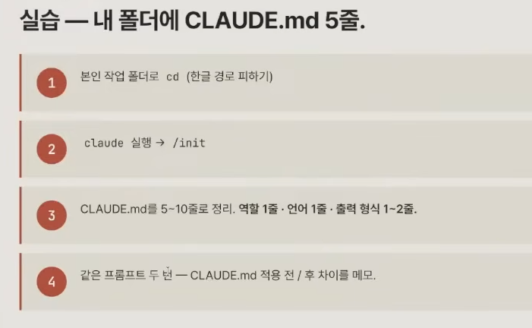
최상위 지침 (AGENTS.md)

Slide 28
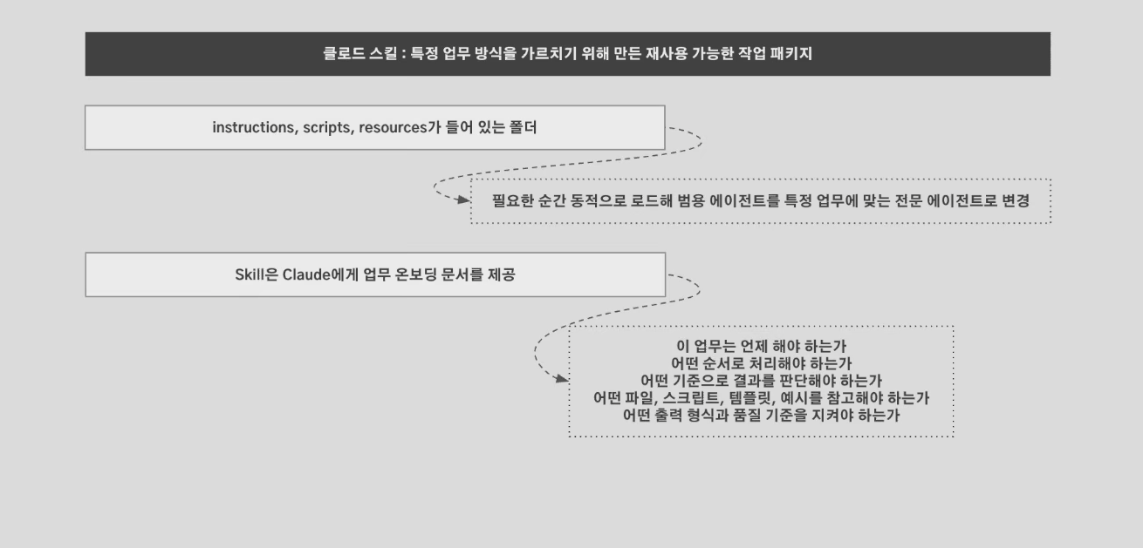
SKILL.md

Slide 29
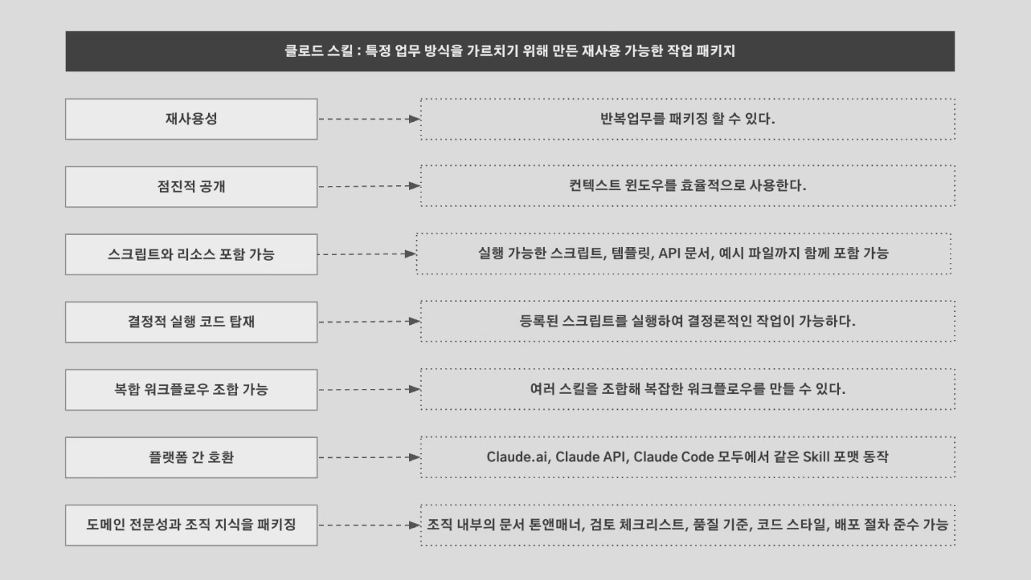
SKILL.md

Slide 30
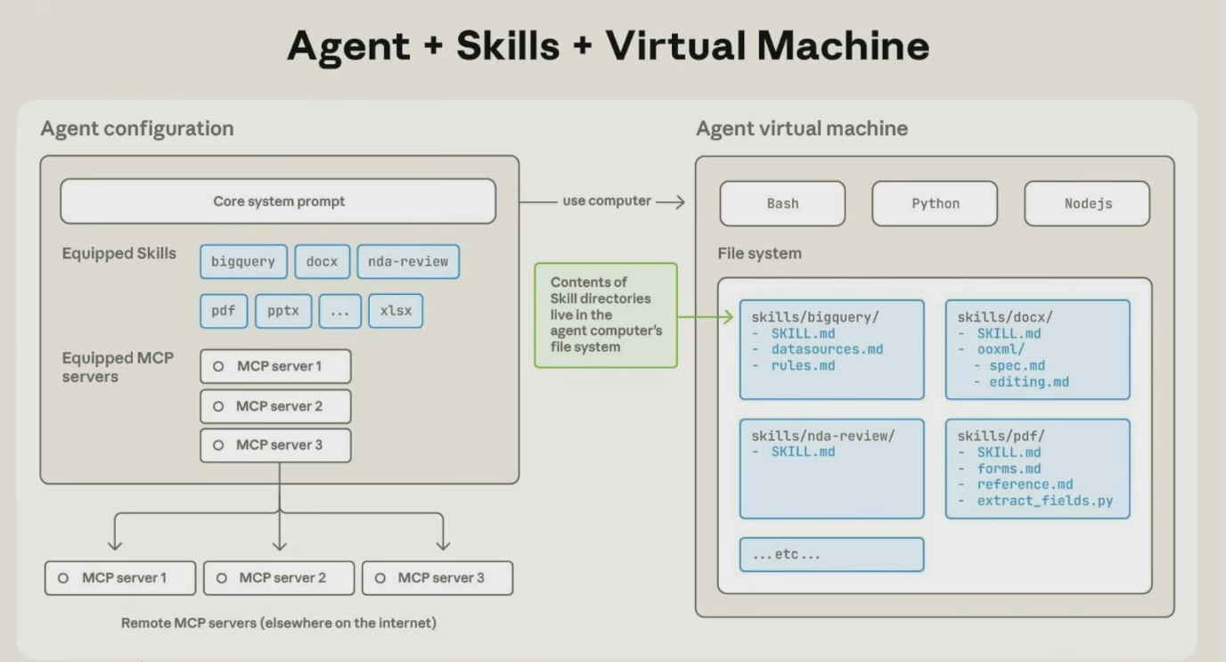
Sandbox

Slide 31
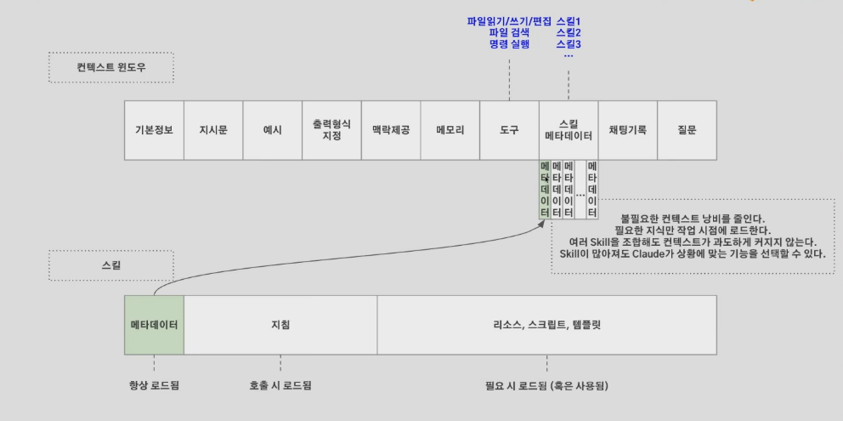
SKILL.md 점진적 확장

Slide 32
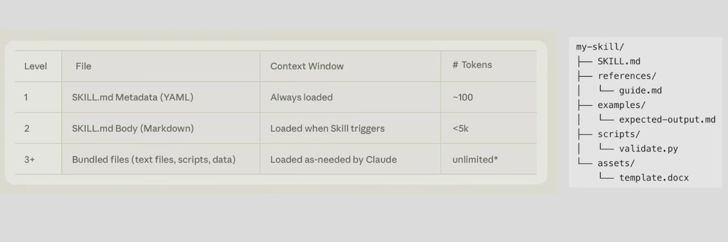
SKILL.md 점진적 확장

Slide 33
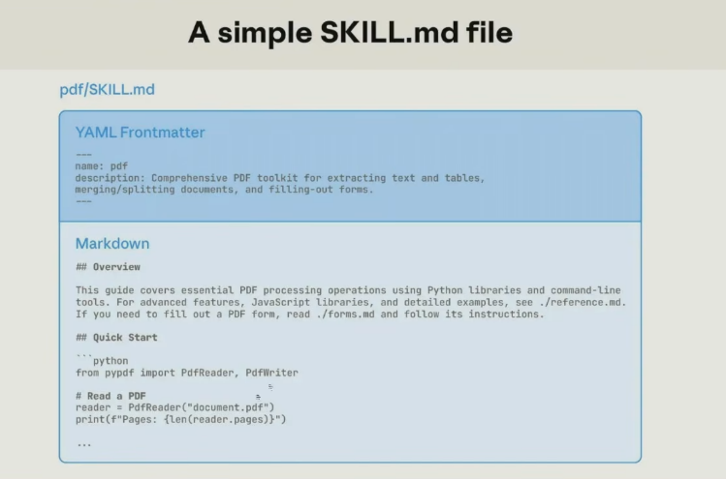
SKILL.md 확장

Slide 34
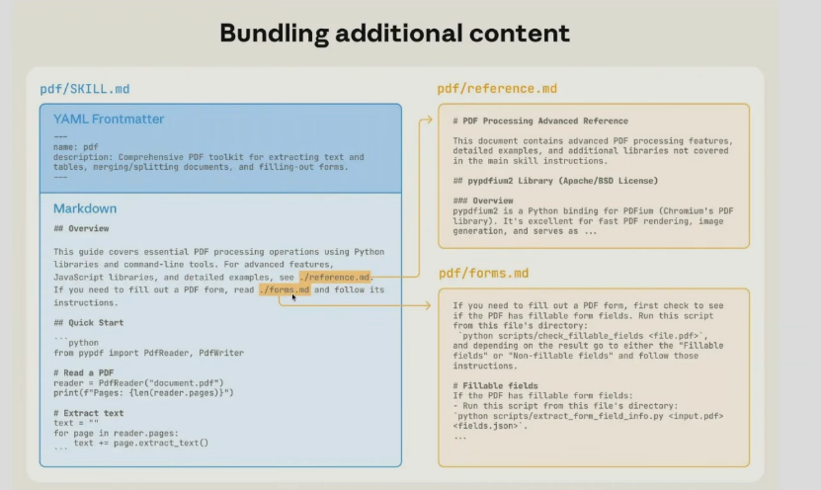
SKILL.md 확장

Slide 35
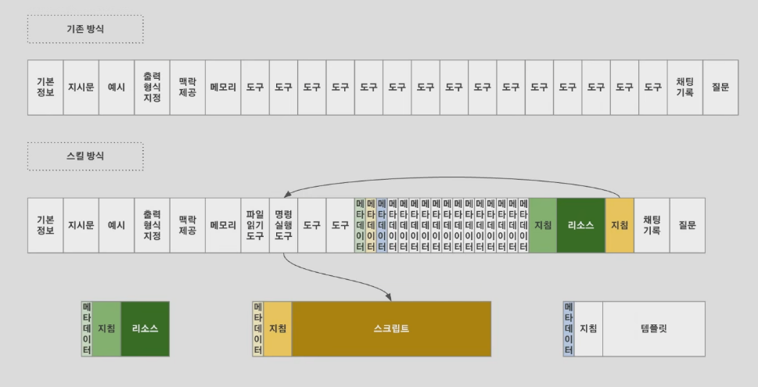
SKILL.md 확장

Slide 36
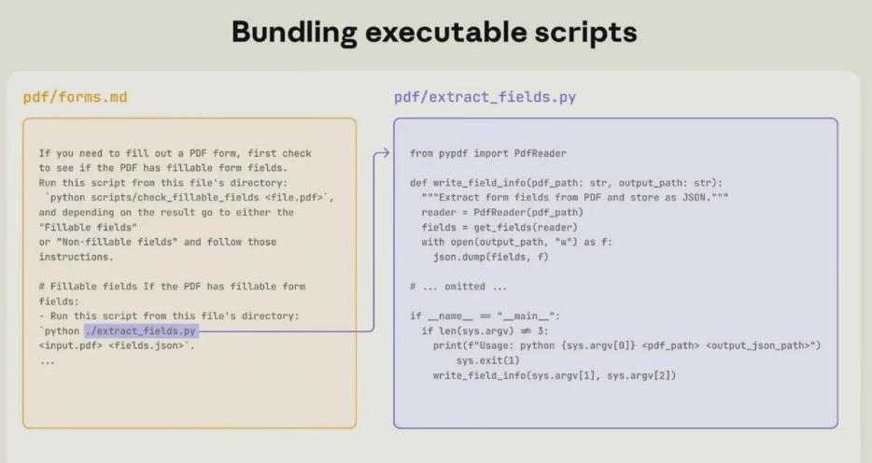
SKILL.md 확장

Slide 37
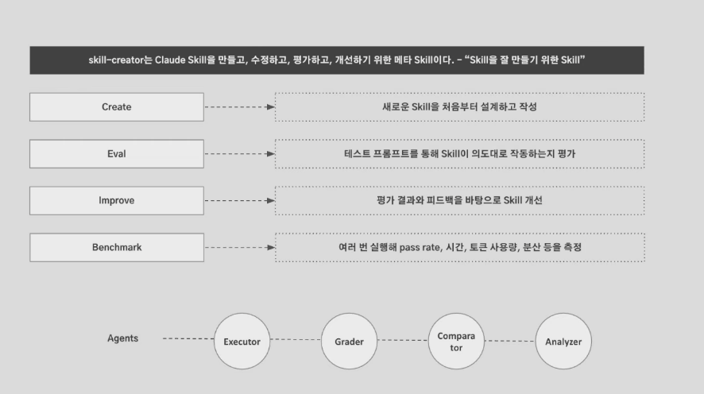
메타 SKILL

Slide 38
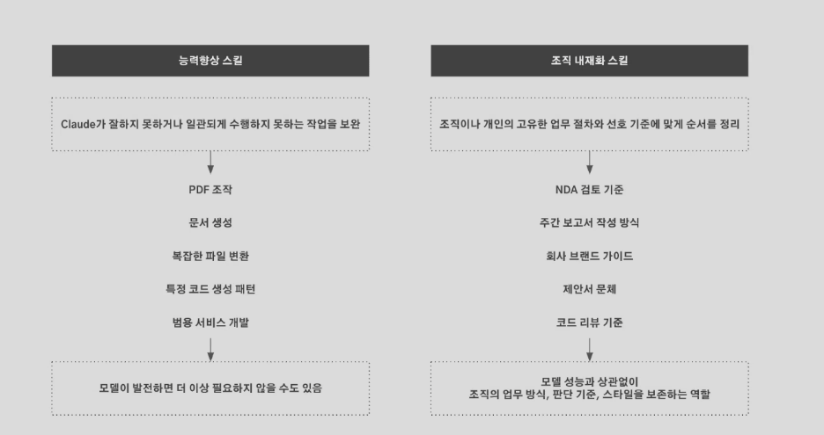
범용 SKILL vs Private SKILL

Slide 39
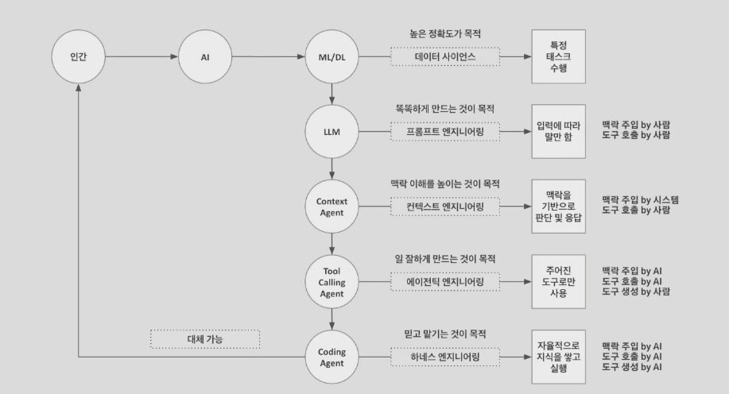
Data, Workflow & Documents driven

